Slide 1

EBRA
PRESS SERVICE
Suivi des traitements
et pilotage de l’activité
Présentation de l’outil
Version 3.6.4 / Septembre 2026
Notes:
Ouverture proposée : EBRA Press Service regroupe la saisie des interventions et leur suivi par le management. Cette présentation couvre le périmètre fonctionnel du projet fourni. Visuel de couverture abstrait créé pour cette présentation, sans représentation d’une interface réelle.
Source : projet EBRA-Agent-et-Manager-v3.6.4-Presence-Stable.zip fourni par l’utilisateur.

Slide 2
OBJECTIF
Un suivi commun de l’activité
Une demande.
Un responsable.
Un historique.
Identifier la prise en charge
Retrouver le collaborateur associé à chaque intervention.
Suivre l’avancement
Distinguer les traitements ouverts et terminés.
Un même outil pour l’exécution quotidienne et la supervision.
02
Notes:
Intention de l’outil : rendre les demandes et leurs étapes visibles dans un registre partagé. Les bénéfices présentés sont attendus, sans estimation de gains. Sources : formulaires Agent, vues Manager et fichiers LIRE-MOI.
Source : projet EBRA-Agent-et-Manager-v3.6.4-Presence-Stable.zip fourni par l’utilisateur.

Slide 3
ORGANISATION
Deux espaces, des rôles distincts
Collaborateur | Manager
Saisir et clôturer ses interventions | Consolider et filtrer les traitements
Consulter et corriger ses propres lignes | Examiner, modifier et valider les lignes
Prendre en charge les demandes Outlook | Consulter le journal des actions Outlook
Échanger dans la Communauté | Suivre la présence et l’activité de l’équipe
L’identité du collaborateur provient de sa session Windows.
03
Notes:
Le Collaborateur suit ses interventions. Le Manager consolide les données accessibles depuis ses sources. La version 3.6.4 autorise chaque agent à modifier et valider ses propres lignes. Sources : web/app.js et fonctions update/validate des deux serveurs.
Source : projet EBRA-Agent-et-Manager-v3.6.4-Presence-Stable.zip fourni par l’utilisateur.

Slide 4
PÉRIMÈTRE MÉTIER
Un cadre de saisie homogène
3
11
9
origines
types de demande
titres de presse
Front
Back
Web
Avis de décès
Remerciements
Hommage…
DNA, ALS, LDL
LER, LRL, VOM
LPR, JSL, LBP
Références complémentaires : n° d’ordre, client, n° client et commentaire.
04
Notes:
Les listes du projet proposent trois origines, onze types et neuf titres de presse. Type, origine et titre sont requis lors d’un lancement manuel. Les références client et le numéro d’ordre sont libres. Sources : web/index.html Agent et Manager.
Source : projet EBRA-Agent-et-Manager-v3.6.4-Presence-Stable.zip fourni par l’utilisateur.

Slide 5
UTILISATION
Le parcours collaborateur
01
02
03
04
Qualifier
Lancer
Traiter
Clôturer
Type, origine, titre
et références client
Début horodaté
Agent identifié
Intervention métier
et suivi de la durée
Commentaire final
Fin horodatée
Le traitement en cours reste enregistré si le navigateur se ferme.
05
Notes:
Déroulé à expliquer : qualifier la demande, lancer le traitement, réaliser l’intervention puis clôturer avec un commentaire. L’outil conserve la date de début et la date de fin et calcule la durée. Une seule intervention peut être active par collaborateur. Sources : Agent web/app.js et serverr.ps1.
Source : projet EBRA-Agent-et-Manager-v3.6.4-Presence-Stable.zip fourni par l’utilisateur.

Slide 6
MESSAGERIE
Outlook dans le parcours de traitement
Une demande
réservée à un agent
Consulter et répondre
Ouvrir l’e-mail, les pièces jointes et les fenêtres de réponse ou de transfert.
« Prendre en charge » crée le traitement et empêche une seconde réservation simultanée.
Terminer ou libérer
La clôture range le mail dans le dossier prévu. La libération le rend disponible.
06
Notes:
Les actions Ouvrir, Répondre et Transférer utilisent les fenêtres Outlook classiques. Le journal trace l’ouverture de la fenêtre de réponse, ce qui ne prouve pas l’envoi du mail. Une prise en charge crée un traitement Back. La clôture exige le déplacement du mail. Sources : outlook.ps1, mail.js et serverr.ps1.
Source : projet EBRA-Agent-et-Manager-v3.6.4-Presence-Stable.zip fourni par l’utilisateur.

Slide 7
PILOTAGE
Les repères de pilotage du Manager
Repère | Lecture opérationnelle
Volume de traitements | Évaluer l’activité enregistrée sur la sélection
En cours et terminés | Repérer les interventions encore ouvertes
DMT moyenne | Examiner les durées des traitements terminés
Répartition de l’activité | Comparer les origines, les agents et les titres
Filtres : collaborateur, type, statut et dates. Export de la sélection en JSON.
07
Notes:
Les volumes dépendent de la sélection filtrée. La DMT moyenne du Manager utilise les traitements terminés avec une durée numérique. Les graphiques ventilent les traitements par origine, collaborateur et titre. La tendance journalière couvre les quatorze derniers jours. Sources : Manager web/app.js, fonctions mean, filtered et renderDashboard.
Source : projet EBRA-Agent-et-Manager-v3.6.4-Presence-Stable.zip fourni par l’utilisateur.

Slide 8
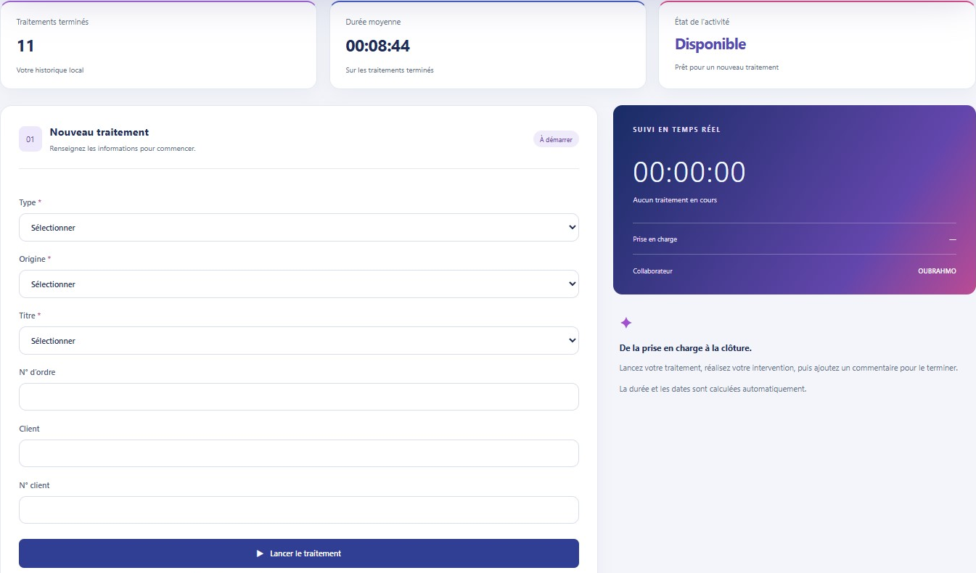
AGENT / TRAITEMENT
Agent : lancer un traitement
Renseigner
Choisir le type, l’origine et le titre. Ajouter les références client.
Lancer
Cliquer sur « Lancer le traitement ». Le suivi de durée démarre.
Terminer
Clôturer avec un commentaire, puis consulter la ligne dans Historique.
08
Notes:
Capture : Agent/Traitement.jpg. Dans Traitement, sélectionner Type, Origine et Titre, puis compléter les références utiles. Cliquer sur Lancer le traitement. Le chronomètre suit la durée écoulée. À la fin, saisir le commentaire et terminer. Dans Historique, rechercher une intervention, filtrer par origine et exporter en JSON. Les actions Modifier et Valider s’appliquent selon les droits de la ligne. La capture fournie montre un agent disponible, sans traitement actif.
Source : projet EBRA-Agent-et-Manager-v3.6.4-Presence-Stable.zip fourni par l’utilisateur.

Slide 9
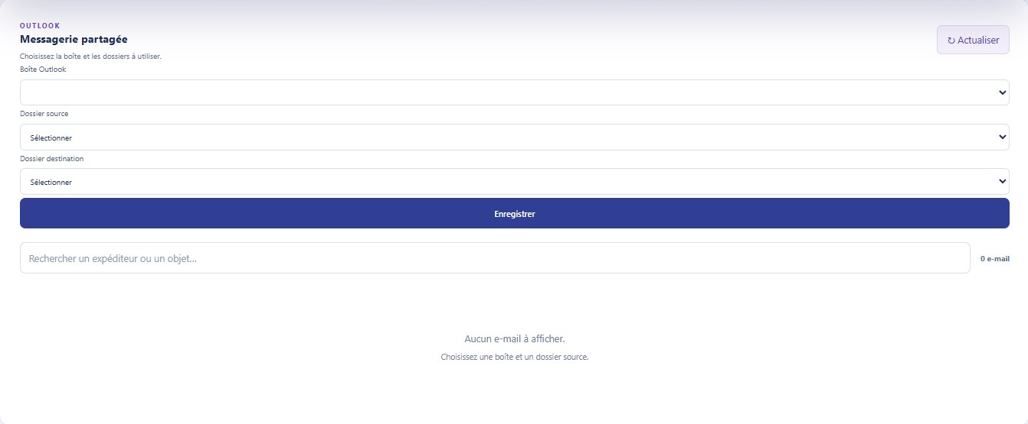
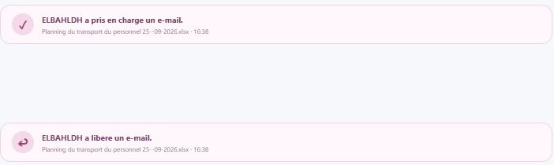
AGENT / MESSAGERIE
Agent : configurer la messagerie
Choisir la boîte
Sélectionner la boîte Outlook accessible à votre session.
Définir les dossiers
Choisir la source et la destination, puis cliquer sur « Enregistrer ».
Traiter les e-mails
Communauté : notifications partagées
Actualiser, rechercher puis prendre en charge un message disponible.
Les prises en charge et les libérations sont visibles par l’équipe.
09
Notes:
Capture : Agent/Messagerie.jpg. La boîte est vide sur la capture. Sélectionner une boîte autorisée du profil Outlook, un dossier source et un dossier destination, puis Enregistrer. Actualiser et rechercher par expéditeur ou objet. Lorsqu’un mail est visible, Prendre en charge réserve la demande et crée un traitement. Ouvrir, Répondre, Transférer et les pièces jointes s’appuient sur Outlook classique. La clôture déplace le mail. Libérer rend la demande disponible. La Communauté affiche les messages et notifications de l’équipe. Capture complémentaire : Manager/Communauté.jpg.
Source : projet EBRA-Agent-et-Manager-v3.6.4-Presence-Stable.zip fourni par l’utilisateur.

Slide 10
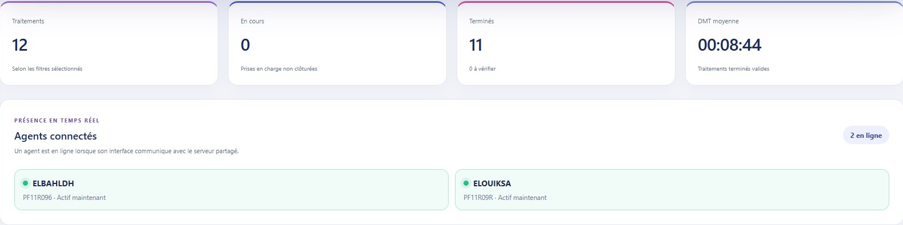
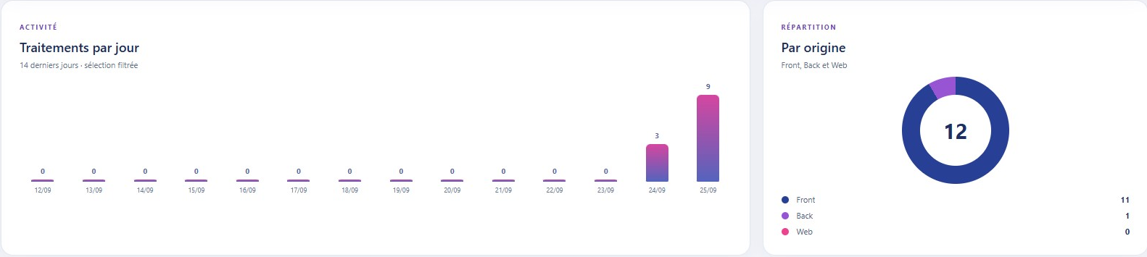
MANAGER / PILOTAGE
Manager : piloter l’activité
Indicateurs et agents connectés
Lire les indicateurs
Vérifier les volumes en cours et terminés ainsi que la DMT moyenne.
Analyser l’activité
Observer les évolutions par jour et la répartition Front, Back et Web.
Tendance et répartition par origine
Suivre l’équipe
Dans « Collaborateurs », cliquer sur « Voir les traitements ».
10
Notes:
Captures : Manager/Vue d’ensemble 1.jpg et Manager/Vue d’ensemble suite.jpg. Les captures ont été prises à des moments différents. Les valeurs illustrent l’interface et ne constituent pas un bilan de production. La vue principale présente les volumes, les états, la DMT et les agents connectés. Les graphiques montrent la tendance quotidienne et la répartition Front/Back/Web. Plus bas figurent les volumes par agent et titre. Dans Collaborateurs, chaque fiche donne les volumes individuels et le bouton Voir les traitements. La présence indique la communication de l’application, pas le temps productif. La DMT est la durée entre prise en charge et fin.
Source : projet EBRA-Agent-et-Manager-v3.6.4-Presence-Stable.zip fourni par l’utilisateur.

Slide 11
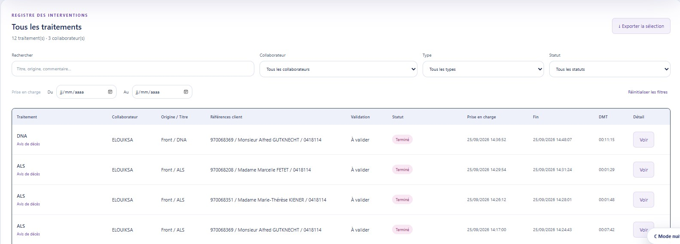
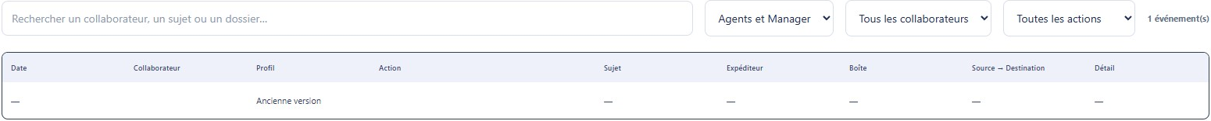
MANAGER / HISTORIQUES
Manager : retrouver et contrôler une action
Historique des traitements
Filtrer
Choisir le collaborateur, le type, le statut et les dates recherchées.
Contrôler
Cliquer sur « Voir », puis consulter, corriger ou valider la fiche.
Journal des actions Outlook
Exploiter la trace
Exporter en JSON ou consulter le journal Historique Outlook.
11
Notes:
Captures : Manager/Historique traitement.jpg et Manager/Historique Outlook.jpg. Dans Historique traitements, filtrer par collaborateur, type, statut et plage de dates. Voir ouvre la fiche détaillée pour consulter le commentaire, le journal et les actions disponibles. Une correction annule la validation précédente. Exporter la sélection produit un fichier JSON. Dans Historique Outlook, rechercher un sujet ou un collaborateur et filtrer par profil et type d’action. La capture contient une entrée ancienne sans détail, et non un exemple d’événement complet. La messagerie Manager utilise la même configuration de boîte et dossiers que l’Agent.
Source : projet EBRA-Agent-et-Manager-v3.6.4-Presence-Stable.zip fourni par l’utilisateur.

